Slide 1
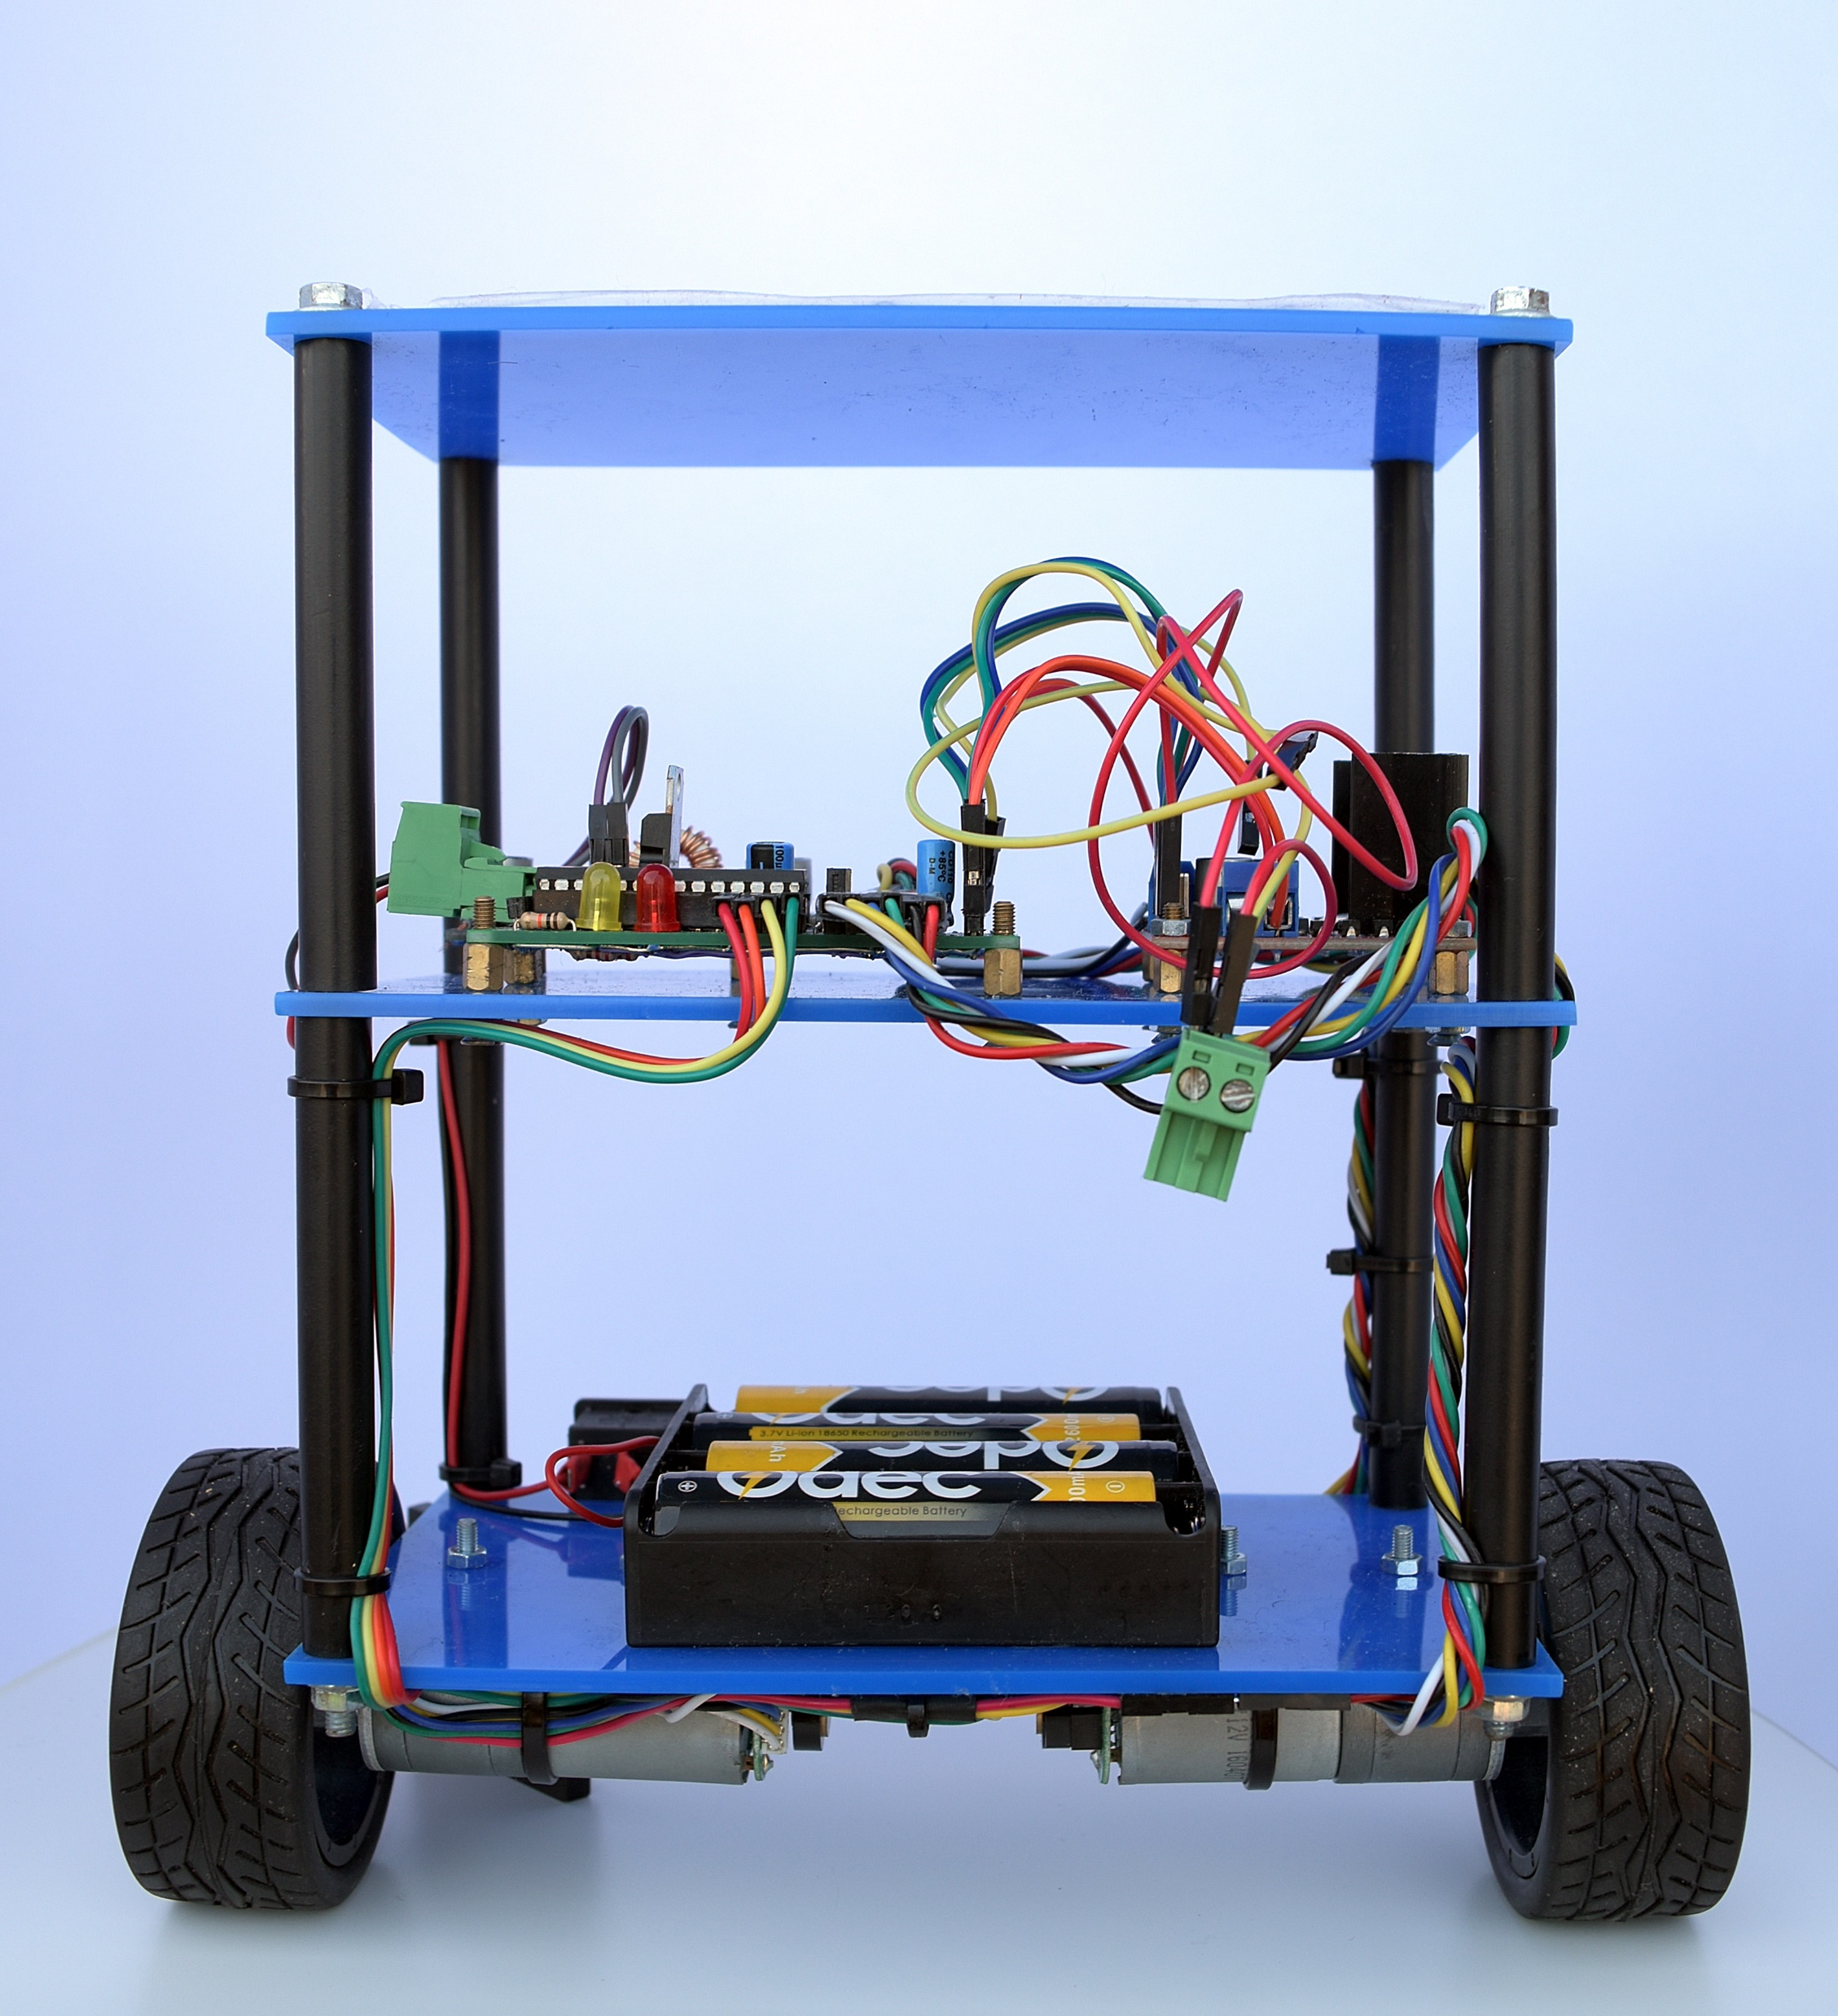
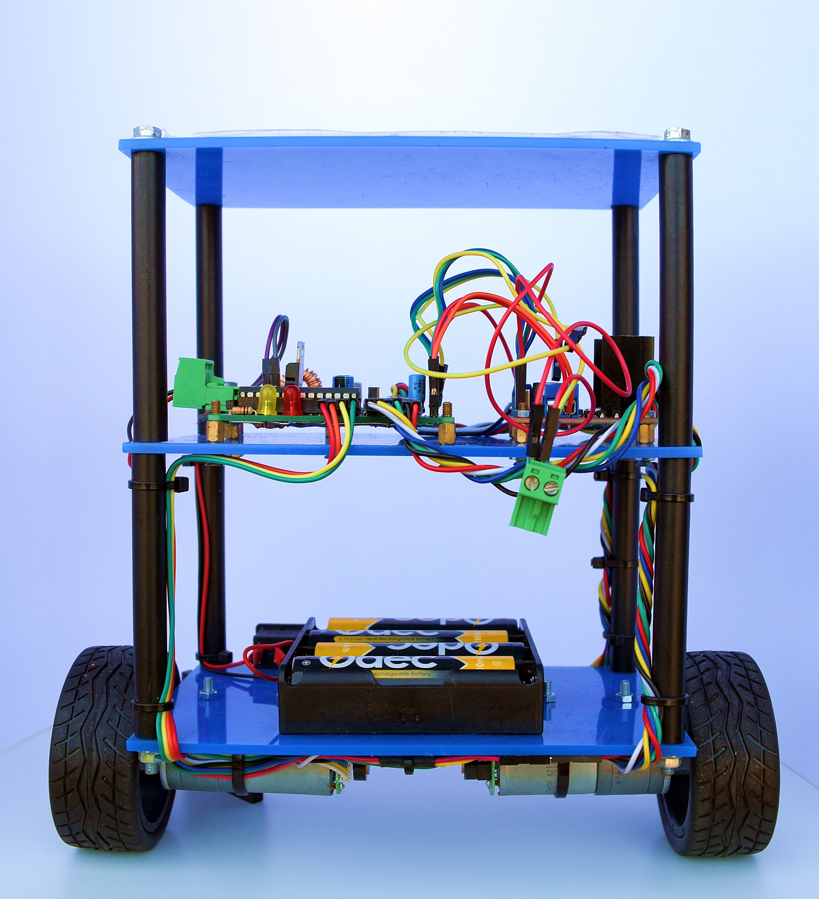
Robot auto bilanciante

Slide 2
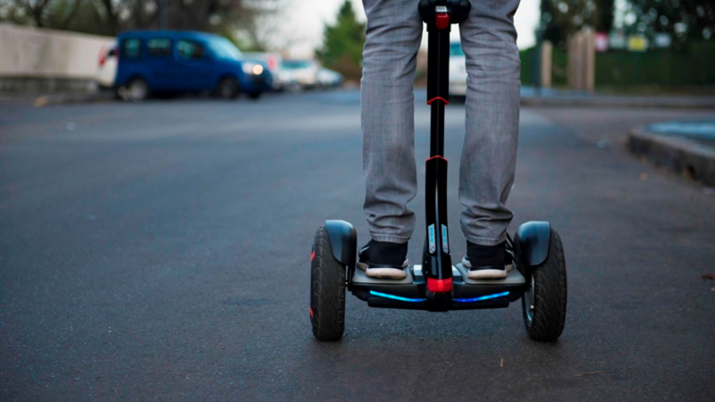
Segway PT

Slide 3
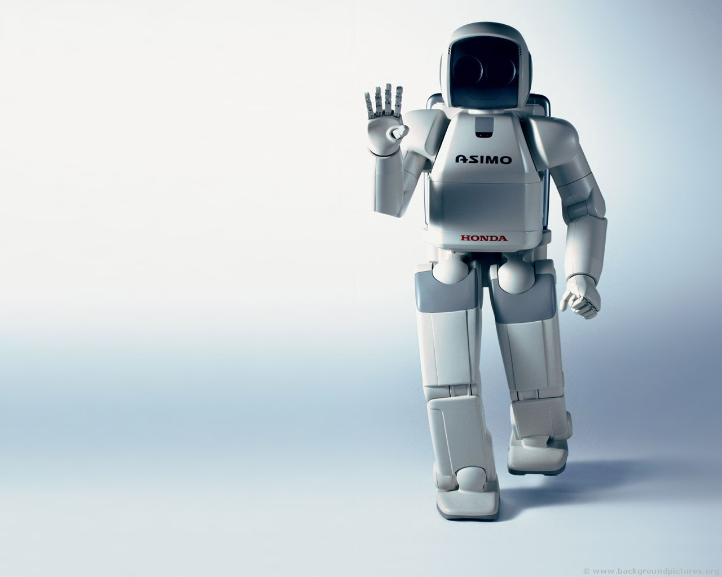
Honda ASIMO

Slide 4
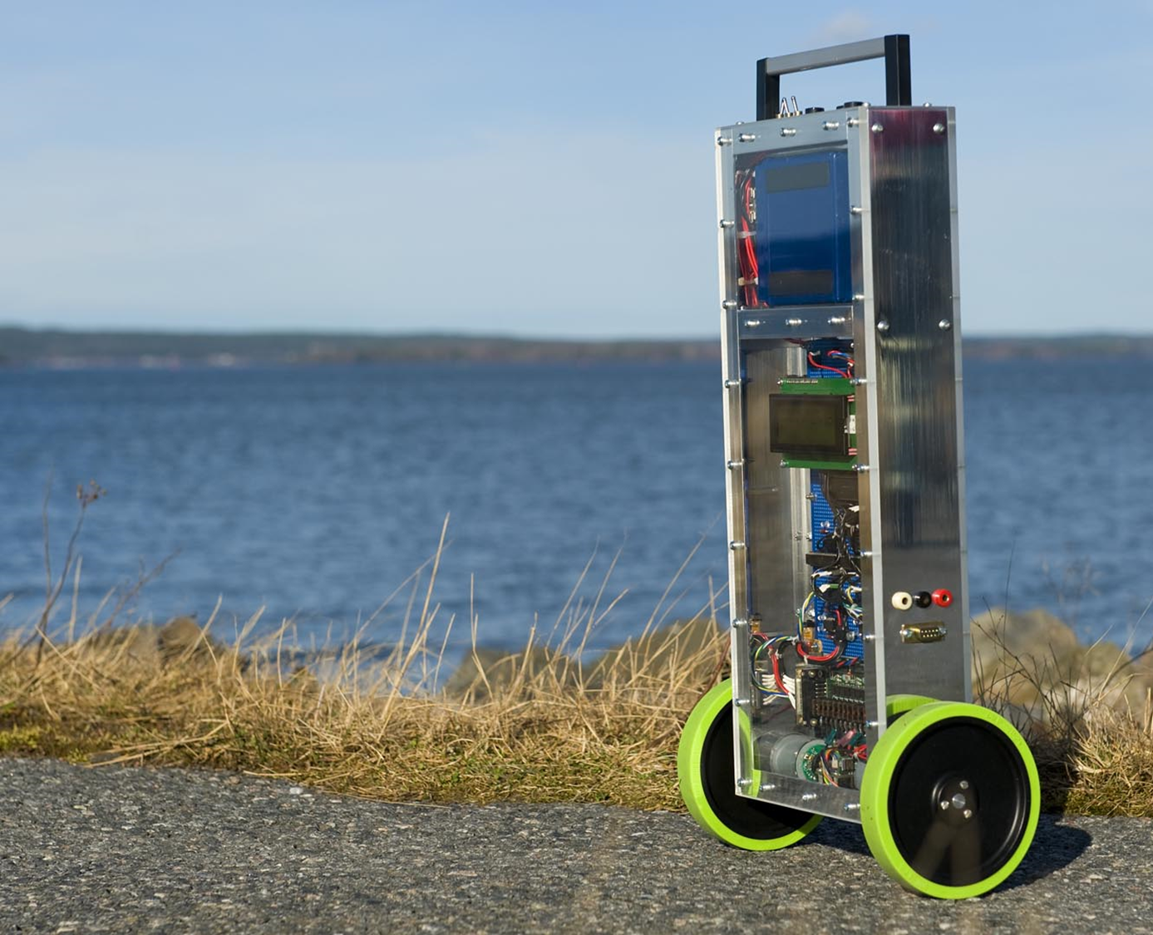
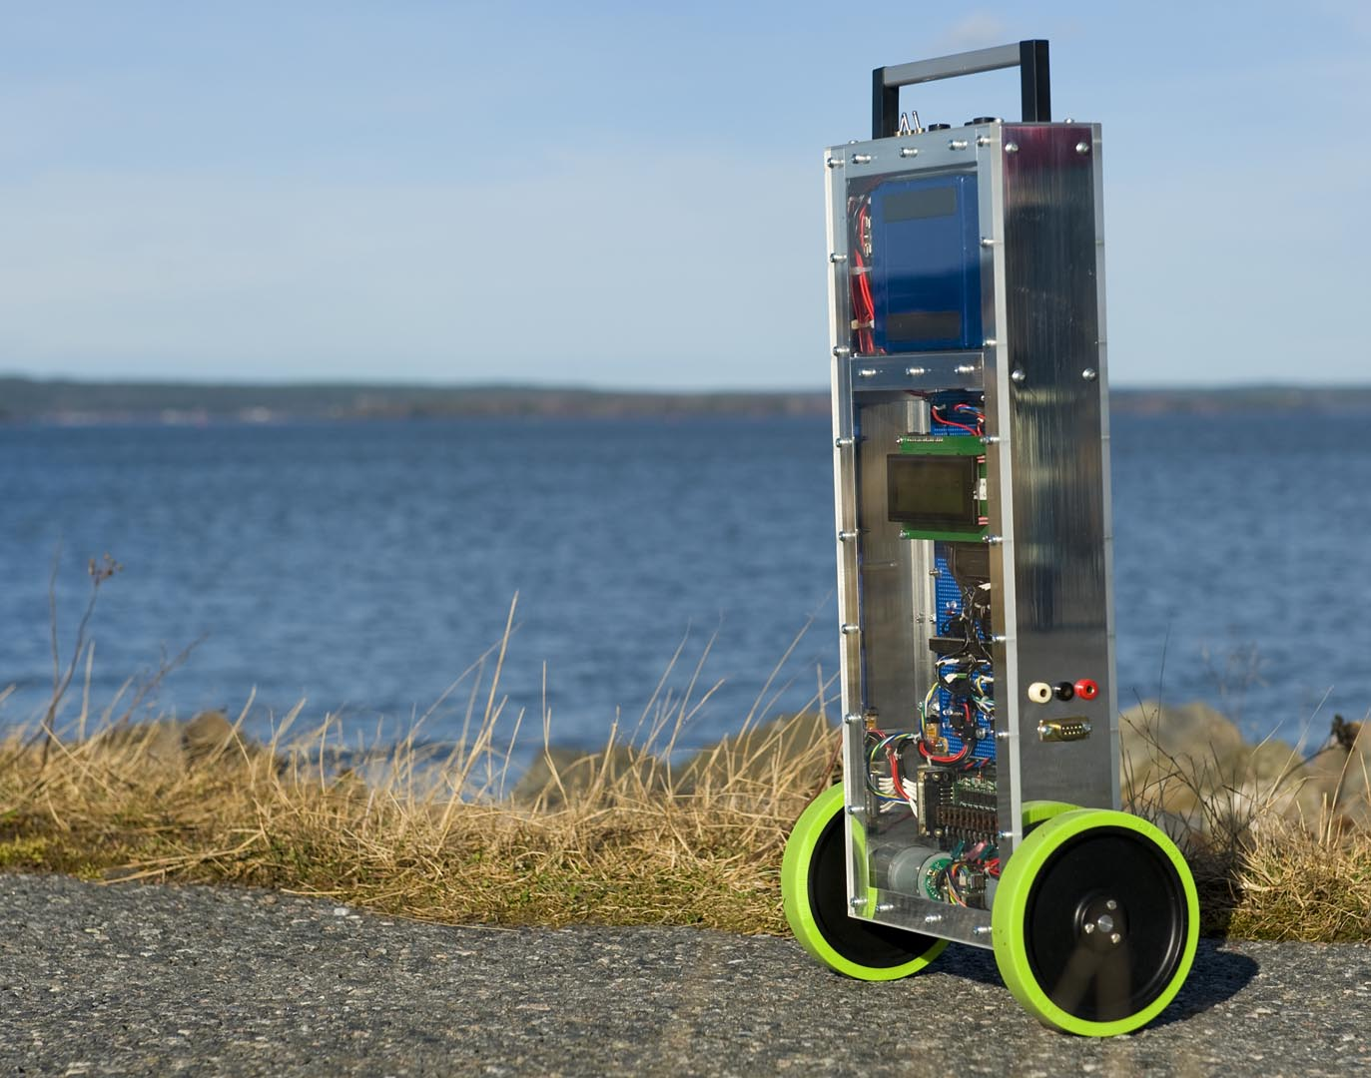
Balanduino

Slide 5
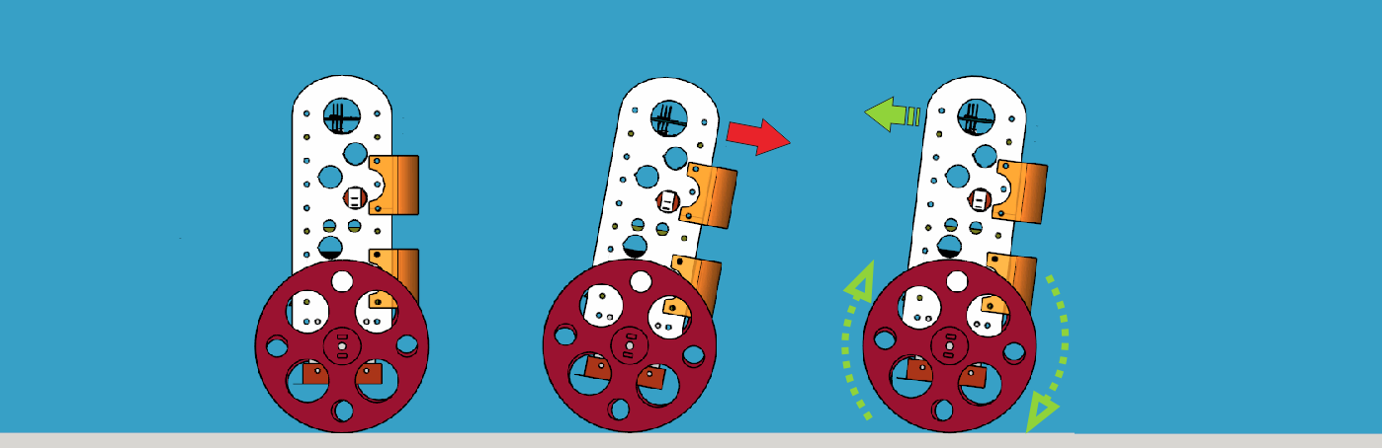

Slide 6
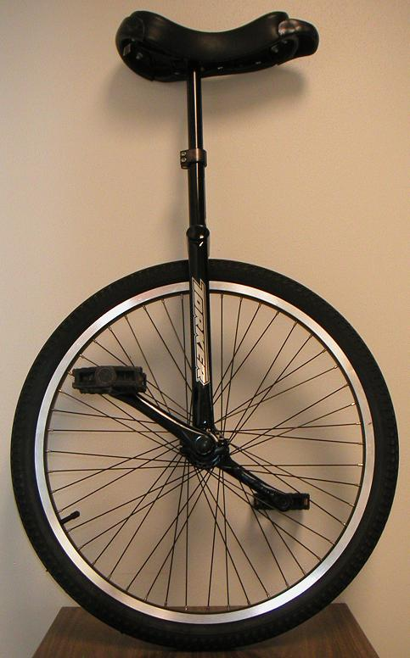

Slide 7
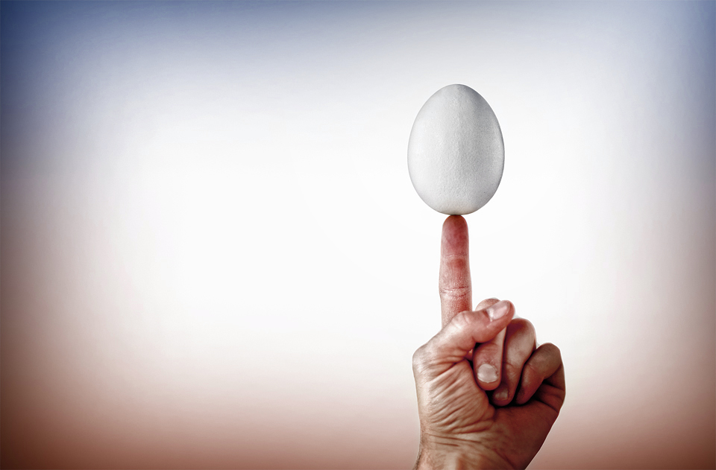


Slide 8
PIC18F2580
Encoder 1
Sensori
I2C
INT0
Accelerometro
CCP
Motor 1
TIMER 0
Giroscopio
TIMER 2
L298
RAM - EEPROM
Motor 2
SUPPLY
CPU
Bluetooth
USART
INT1
Encoder 2

Slide 9
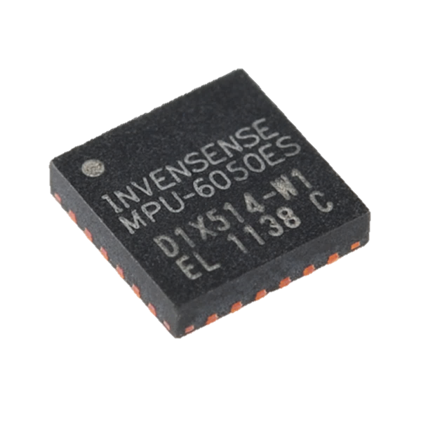
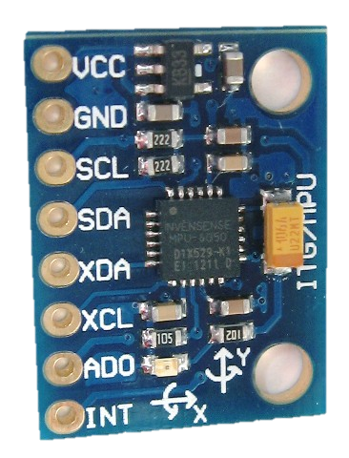
Sensori
accelerometro e giroscopio

Slide 10
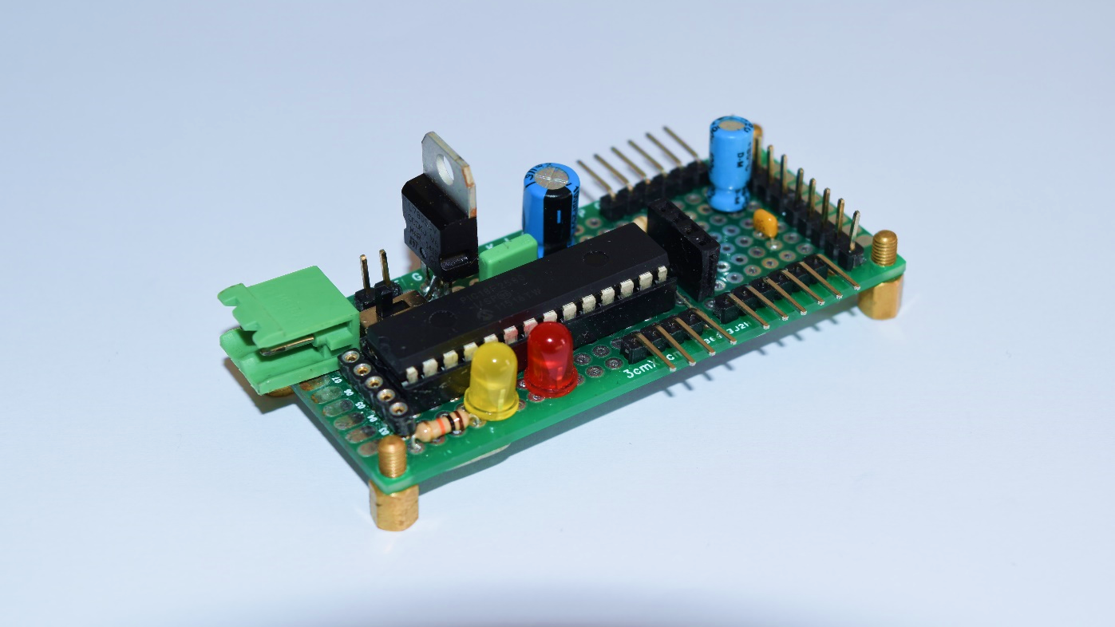
Scheda madre

Slide 11
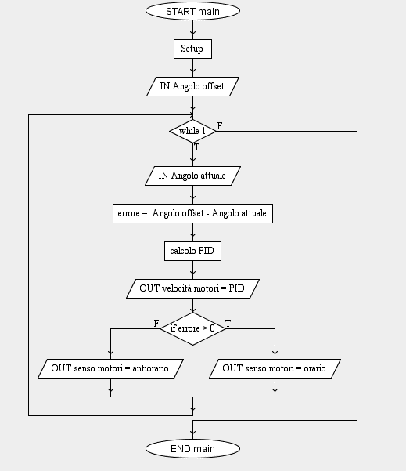

Slide 12
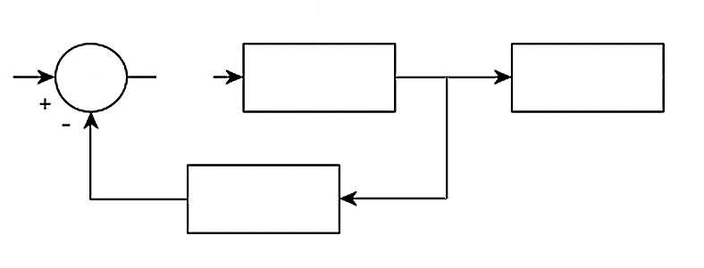
Angolo di setpoint
errore
PID
Motori
Sensore di angolazione

Slide 13
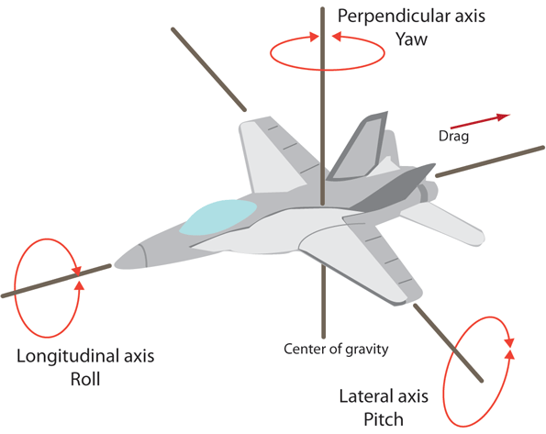

ACQUISIZIONE ACCELERAZIONE E VELOCITÀ ANGOLARE, E CONVERSIONE IN UN ANGOLO
$$θ_{accel}=arctg\left(\frac{{acc}_{x}}{\sqrt{{{acc}_{y}}^{2}+{{acc}_{z}}^{2}}}\right)$$
$$\int{\dot{θ_{gyro}}}\left(t\right) dt≅ \sum_{0}^{t}{\dot{θ_{gyro}}(t)∙t_{sample}}$$

Slide 14
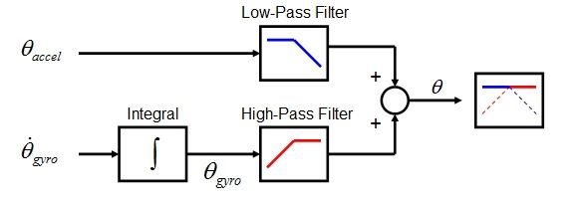

UNISCO I DATI CALCOLATI UTILIZZANDO IL FILTRO COMPLEMENTARE
$$θ_{filter}= α∙\left(θ_{filter}+ \dot{{(θ}_{gyro}}\left(t\right)∙t_{sample}\right)+(1−α)∙θ_{accel}$$

Slide 15
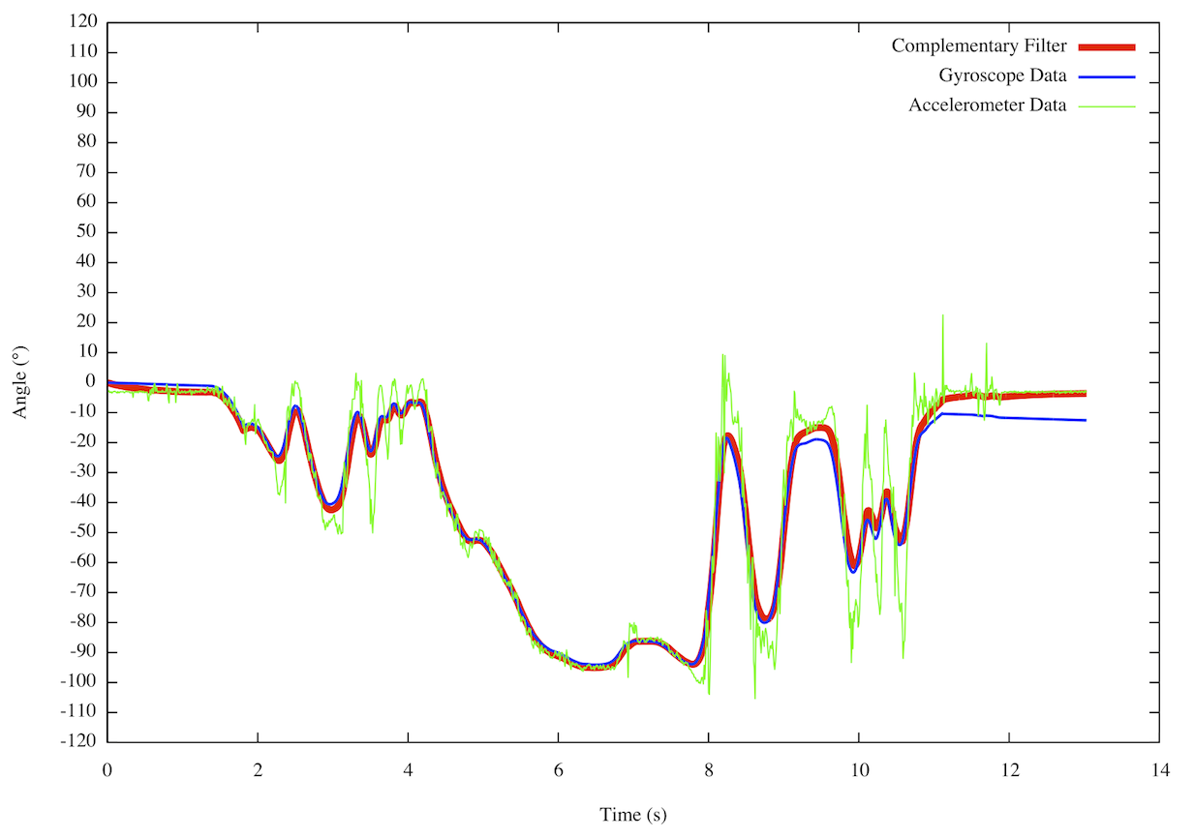

Slide 16
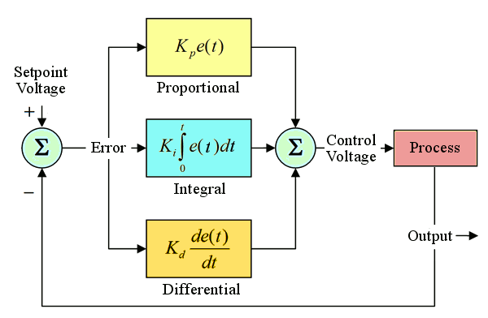

Slide 17
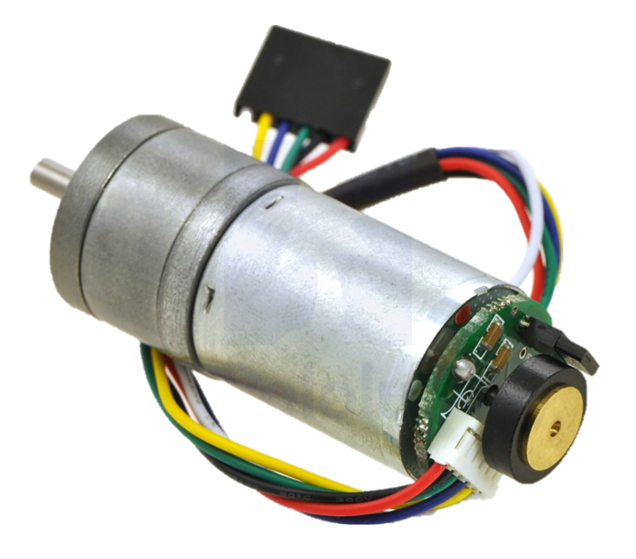
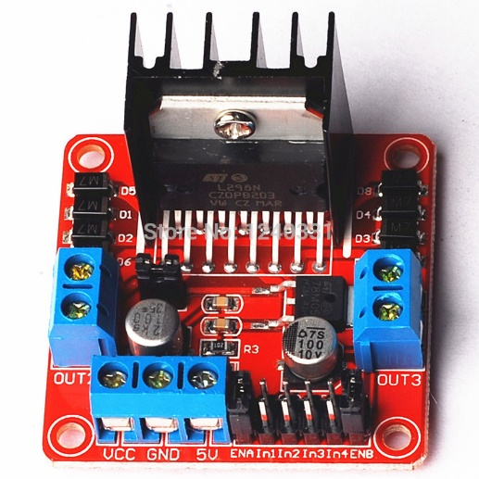
L298N
Motore DC Pololu 12V

Slide 18

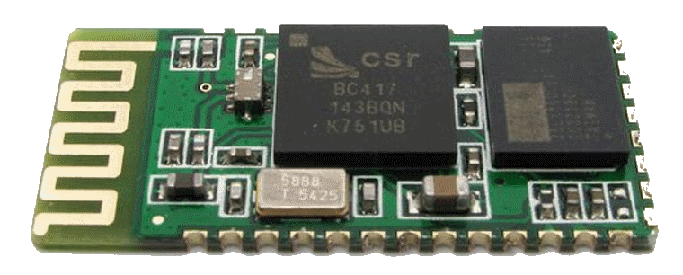

Slide 19
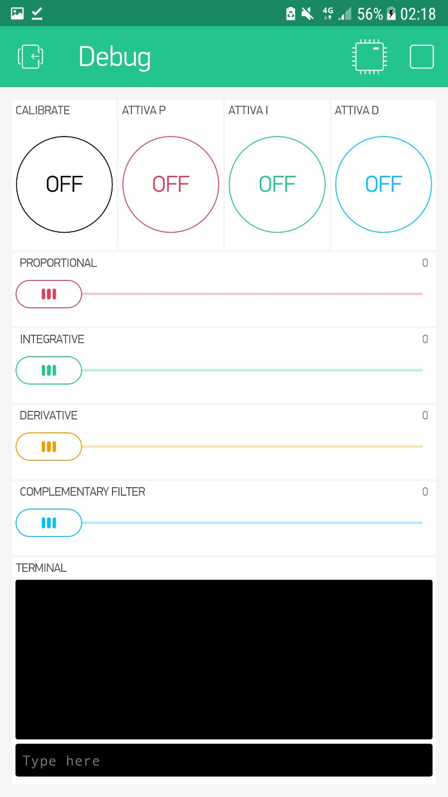
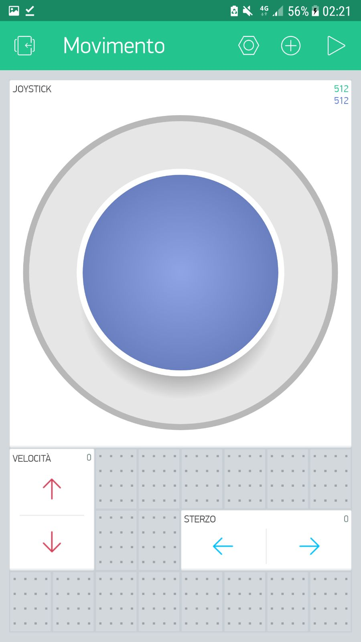

Slide 20
